Slide 1

扭伤后怎么办

Slide 2


了解扭伤后的正确处理方法；
知道在活动中避免受伤的注意事项；
在学习的过程中养成互相关心、互相帮助的好品质。

Slide 3

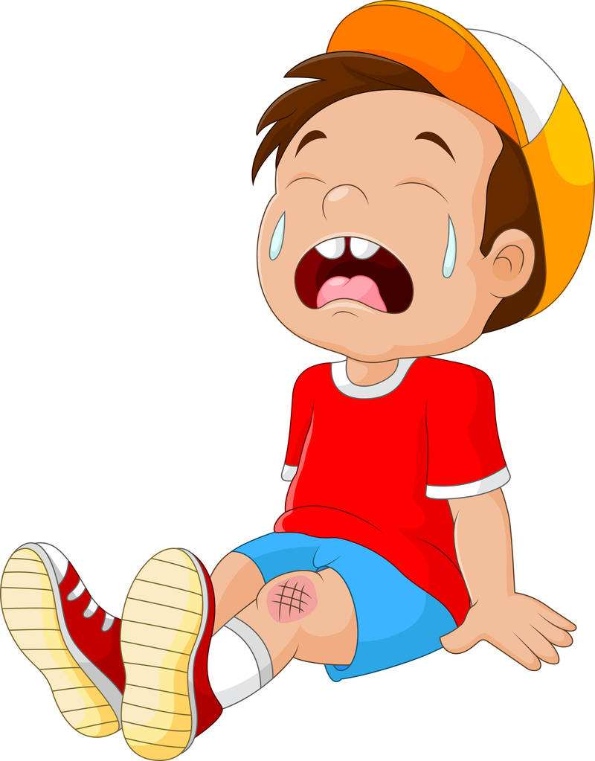
小朋友们，你平时有扭伤过吗?
扭伤的时候你是怎么做的呢?

Slide 4


下面让我们来看一个小故事吧！

Slide 5
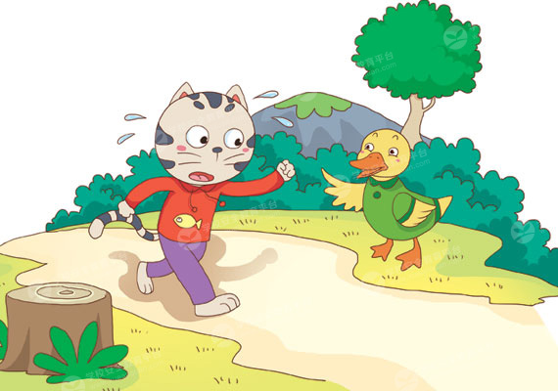
大眼猫，你这么着急地干什么去？
我妈妈生病了，我要找河马医生去给我妈妈看病。

Slide 6
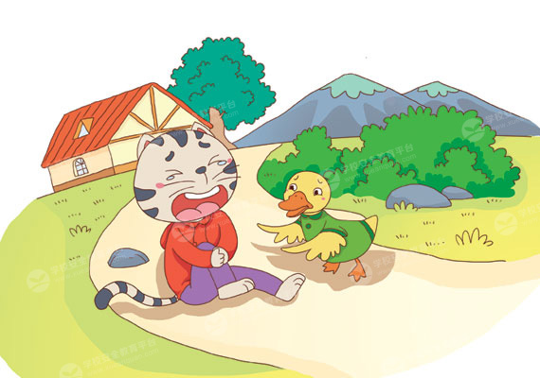
哎呀，我的脚扭伤了，妈妈还在家等着我找医生呢，现在可怎么办呀？呜呜……
你别急，在这别动，我去帮你请河马医生。

Slide 7
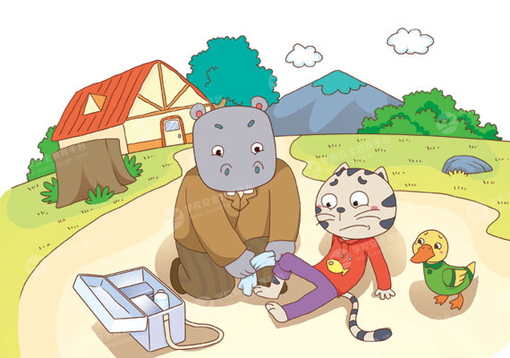
我先帮你冰敷，然后带你回家，回去后千万要注意休息，第二天再用热毛巾敷在受伤处，这样做可以帮助受伤的地方很快好起来，不可大意哦！

Slide 8
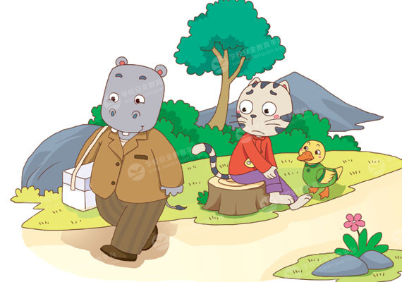
不要担心，我这就去看你妈妈，你自己的脚千万要好好养着。
我知道了，医生，快去帮我妈妈看病吧。

Slide 9

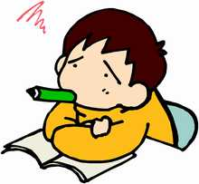
☆发生了什么事使大眼猫那么着急?
☆大眼猫怎么会扭伤脚的?
☆河马医生告诉大眼猫要怎么处理扭伤?

Slide 10

我们扭伤的时候应该怎么做呢？

Slide 11
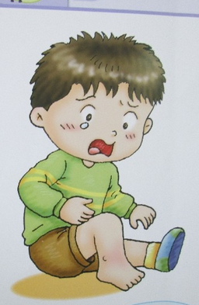
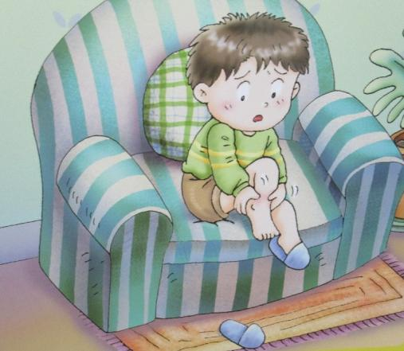
×
扭伤了
扭伤后马上用手揉

Slide 12
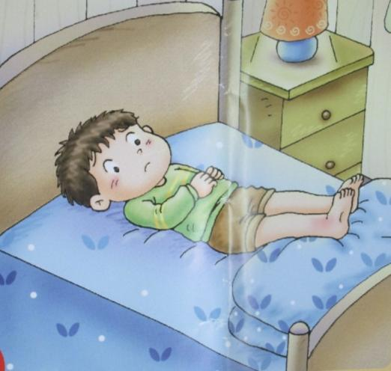
停止活动，把脚垫高。
√

Slide 13
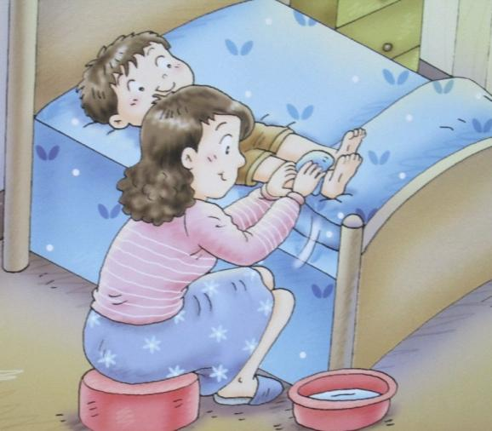
√
用冷毛巾敷受伤的部位。

Slide 14
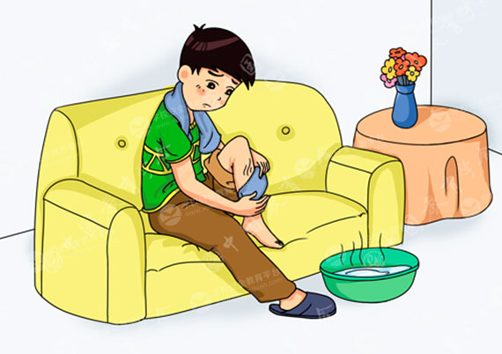
√
24小时后，再用热毛巾敷在受伤处。

Slide 15
我们怎样才能避免扭伤呢？

Slide 16
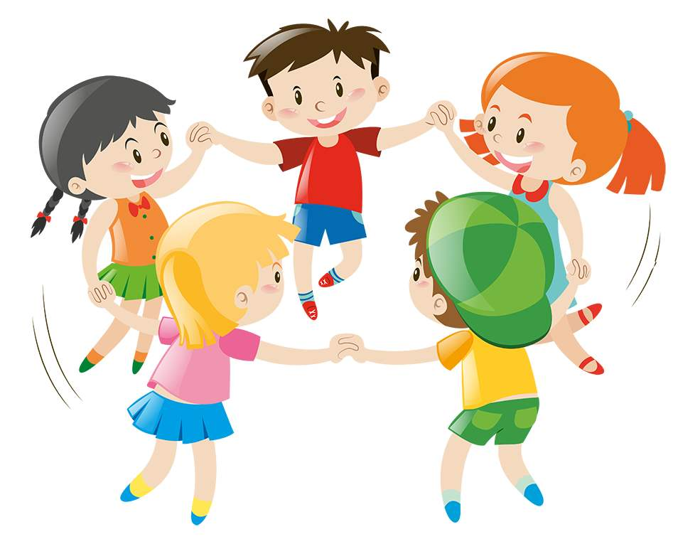
玩游戏时要小心

Slide 17
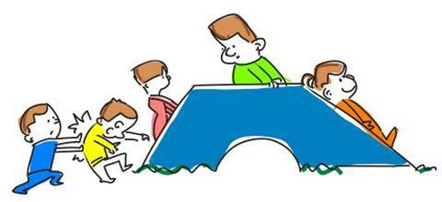
不要推搡
×

Slide 18
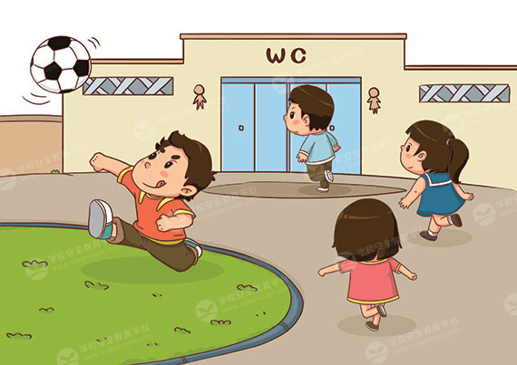
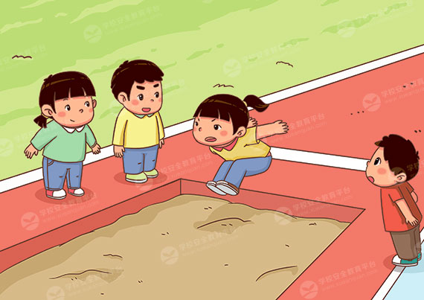
做运动时要小心

Slide 19
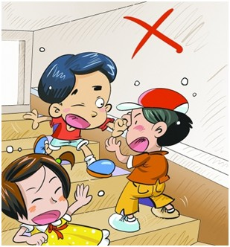
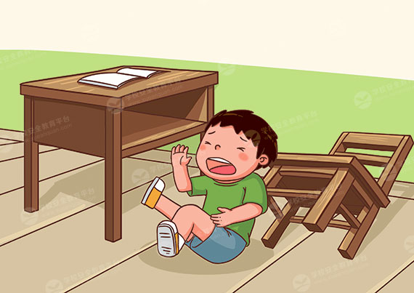
坐椅子时要小心
不要在教室内外打闹

Slide 20
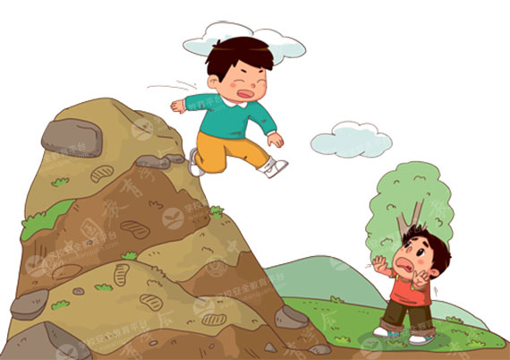
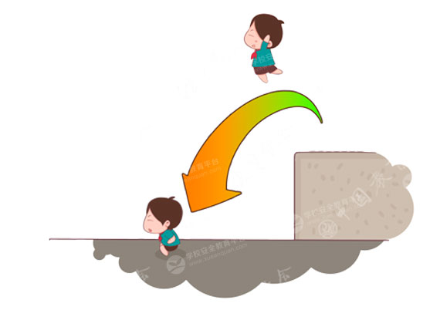
×
不要从高处往下跳

Slide 21

根据今天所学的知识，我们一起来判断下面小朋友的做法对不对。

Slide 22
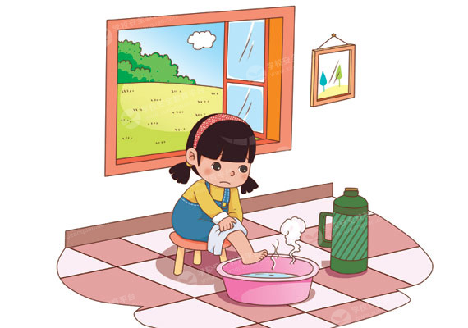
妮妮直接热敷刚扭伤的部位。
×

Slide 23
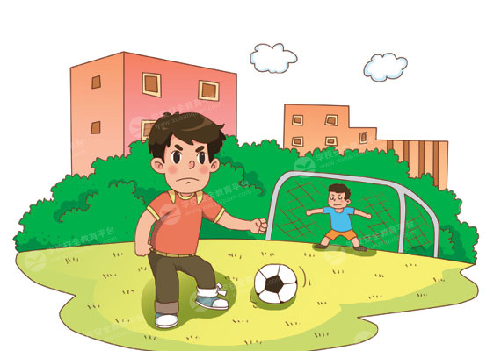
这点扭伤不算什么，我可是很勇敢的，继续运动。
全全扭伤后继续运动。
×

Slide 24
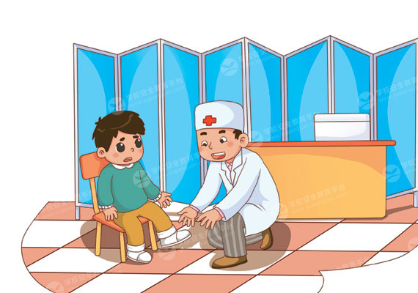
安安扭伤后找医生。
√

Slide 25
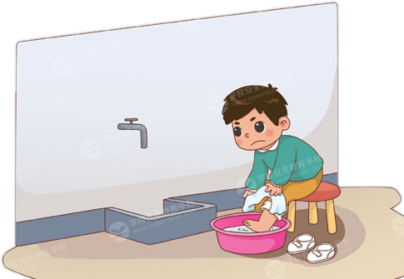
安安扭伤后先紧急冷敷。
√

Slide 26

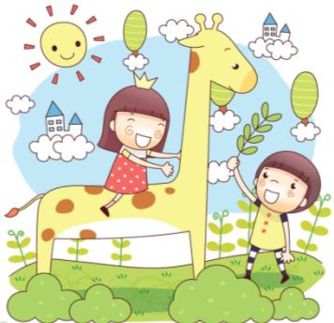
足踝扭伤很常见，
肿胀疼痛行走难，
冷水冰块来止痛，
自行按摩是蛮干。

Slide 27


玩抢椅子游戏
活动准备：根据学生数量准备小凳子，凳子数量比学生数量少1个；药品急救箱1个。
活动过程：小朋友们和助教老师共同玩抢椅子的游戏，助教老师模拟不小心脚崴了，坐在了地上动弹不得，此时该怎么办？
1. 引导小朋友想办法帮助受伤的人，先将其扶到椅子上坐好，询问她受伤情况，如伤的很重就要及时拨打120，如不重可对伤势做简单处理；
2. 请小朋友先说一说怎么紧急处理扭伤；然后主讲老师示范急救方法，取一块毛巾放到冷水中透湿后拧干，敷在受伤的脚上。请小朋友重复上述操作。

Slide 28
现在你知道扭伤后应该怎么办了吗？

Slide 29

1.不小心扭伤后可以直接用热毛巾敷受伤的部位。
A.对 B.错
2.体育课上，有位同学不小心扭伤了脚，但是他很勇敢地说“这点扭伤算什么啊”，之后接着做运动。
A.对 B.错
3.扭伤后只需要冷敷涂红花油，不用去看医生。
A.对 B.错
4.扭伤后应该先紧急冷敷。
A.对 B.错
5.扭伤后用手揉的做法是正确的。
A.对 B.错
参考答案：
1.B 2.B 3.B 4.A 5.B

Slide 30


